Slide 1


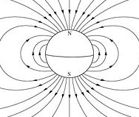

Hoe vinden trekvogels de weg?
waarneming van het aardmagnetische veld
Forrest Bradbury,
Op basis van een bachelorscriptie door Kasper Nicholas,
Amsterdam University College

Slide 2
Dank
Kasper Nicholas Alumnus AUC (nu student aan de TU Delft)
Ben v Linden vd Heuvell Hoogleraar Universiteit van Amsterdam
Onne Slooten Leraar bij Mendel College
Heleen de Coninck UHD bij Radboud Universiteit
Michiel van Drunen Head of Sciences bij AUC
Eloy de Jong Alumnus AUC (nu student aan de UvA)
Sebastian de Haro Olle Docent bij AUC

Slide 3
Inhoud
  Navigatie van trekvogels
  Een beetje theorie
    Spins en het Zeemaneffect
    Waarom is de waarneming zo moeilijk?
    Singlet en triplet toestanden
    Het radicaalpaar mechanisme
  “Proof of principle”
    Het eenvoudigste model
    Resultaten en analyse
  De complexiteit van natuurkunde helpt de natuur
  en anders om!

Slide 4
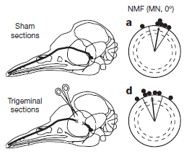
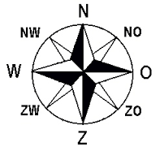
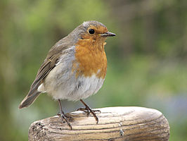
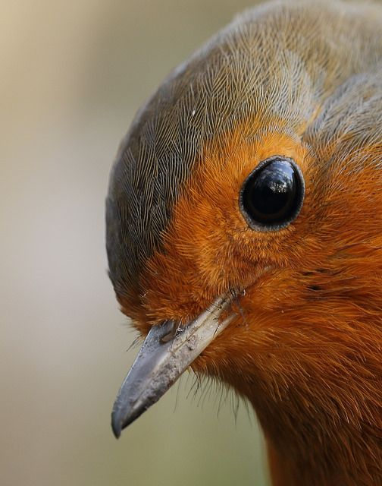
Navigatie
kompas in snavel?
Weg naar Spanje ?
Nature Letters 2011
M. Zapka et al
blijkbaar niet!

Slide 5
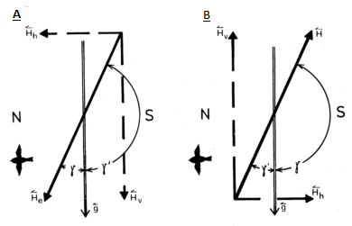

Aanwijzingen
  Hersengebied voor navigatie binding met oogzenuw
  Blauw licht nodig
  Gevoelig voor de scherpe hoek die ze maken met de NZ-as
Noord Noord
het vogeltje
ziet geen
verschil
W. Wiltschko et al
Nature 1993
W. Wiltschko et al
Science 1972
Zuid Zuid

Slide 6
Zicht, biochemie en …. spins?
kern
electron
  spins: allerkleinste magneten
  interacties? invloed op chemische reacties?
Incompleet lijstje:
Zeeman effect
dipool-dipool (vaak klein)
hyperfijn (electron en kern spins)
Pauli uitwisselinginteractie
Zeeman
Zeeman
B_{ext}
kern
electron
Zeeman
electron
electron
Zeeman
Zeeman

Slide 7
Zeemaneffect meten?
B_{ext}
Zeemanenergie vs veld
B_{aarde} ≈ 50 μTesla dus E_{Zeeman} ≈ 5 neV
E_{thermisch} = k_{B}T ≈ 25 meV
omlaag (tegen)
electron
toestand energie
E_{Zeeman} = μ_{B}gB
Zeeman
omhoog (met)
extern magnetische veld

Slide 8

Analogie voor de uitdaging omtrent het meten van het Zeemaneffect
Het verschil tussen de rechter en linker bossen is al moeilijk te zien, maar de echte verhouding tussen de Zeeman energie (analoog aan de bodemhoogtes) en de thermische energie variatie (analoog aan boomhoogte variatie) is een miljoen keer kleiner dan die in deze dia! Het is dus onmogelijk om te meten.
B_{aarde} ≈ 50 μTesla dus E_{Zeeman} ≈ 5 neV
E_{thermisch} = k_{B}T ≈ 25 meV
gemiddelde energie verschillen zijn 5 miljoen keer zo groot als het Zeemaneffect !
Notes:
Het verschil tussen de rechter en linker bossen is al moeilijk te zien, maar de echte verhouding tussen de Zeeman energie (analoog aan de bodemhoogtes) en de thermische energie variatie (analoog aan boomhoogte variatie) is een miljoen keer kleiner dan die in deze dia! Het is dus onmogelijk om te meten.

Slide 9
Zeemaneffect meten?
In plaats van een analogie te nemen, kunnen we gewoon met een Boltzmann verdeling de kansen van het vinden van elke soort spin berekenen.
Grondtoestand: electron spin omhoog met het veld mee:
Aangeslagentoestand: electron spin omlaag tegen het veld in:
Dus, uit 100 miljoen electronen, zijn er maar 10 meer in de spin grondtoestand (omhoog) dan de aangeslagen toestand (omlaag).
Om het veld waar te nemen via directe metingen van electronspins moet een electronspinmeter miljoenen spins meten en minder kans op fouten hebben dan 10⁻⁷… Dit gaat niet lukken!

Slide 10
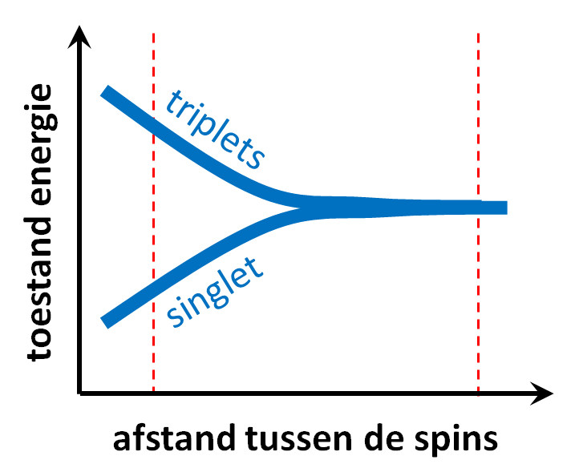
Hun truc? twee spins, Pauli uitwisseling, singlet & triplet toestanden
mix van grond & aangeslagen toestanden
Naam | Spins als pijlen
Triplet (+) | ↓↓
Triplet (0) | (↑↓+↓↑)/√2
Triplet (-) | ↑↑
Singlet | (↑↓−↓↑)/√2
allebei in ruimtelijke grondtoestand
electron
electron
E_{S-T} ≈ eV
E_{Zeeman} ≈ 5neV
>>>>
Zeeman
Zeeman

Slide 11
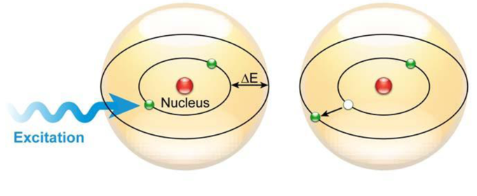
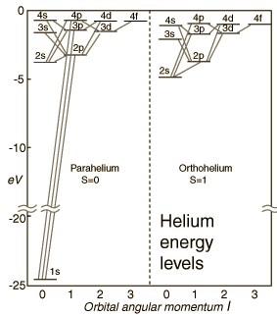
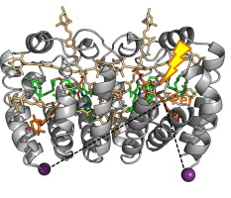
Voorbeeld #1: twee electronen in helium atoom
licht
Voorbeeld #2: twee electronen als een radicaalpaar
soort chlorofyl proteïne
toestand energies voor helium electronen
“spin singlet”,
anti-symmetrisch
“spin triplet”, symmetrisch

Slide 12
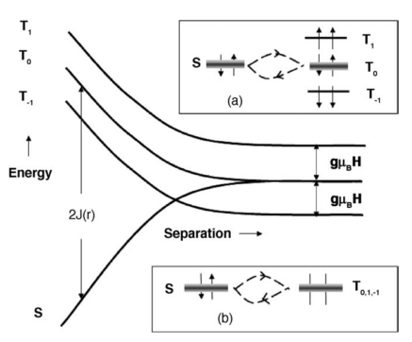
  Extra voorbeeld: twee spins met extern magnetische veld
  + =
T₊
T₀
T₋
triplets
Figuur van:
Prigodin et al, Synthetic Metals 2006.
Anomalous room temperature magnetoresistance in organic semiconductors
B_{ext}
Zeeman
Zeeman
singlet
Naam | Spins als pijlen
Triplet (+) | ↓↓
Triplet (0) | (↑↓+↓↑)/√2
Triplet (-) | ↑↑
Singlet | (↑↓−↓↑)/√2
S
electron
electron
Zeeman
Zeeman

Slide 13
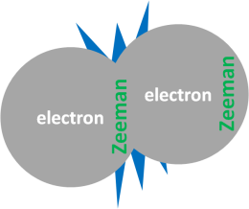
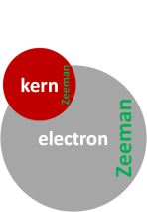
Meerdere opties:
electron-electron of kern-electron singlet/triplets
Naam | Pijlen | e-e paar | kern-e paar
Triplet (+) | ↓↓ | ET | KE
Triplet (0) | (↑↓+↓↑)/√2 | eT+Et | kE+Ke
Triplet (-) | ↑↑ | et | ke
Singlet | (↑↓-↓↑)/√2 | eT-Et | kE-Ke
Notatie:
spin omhoog omlaag
kern k K
eerste e E
tweede t T

Slide 14
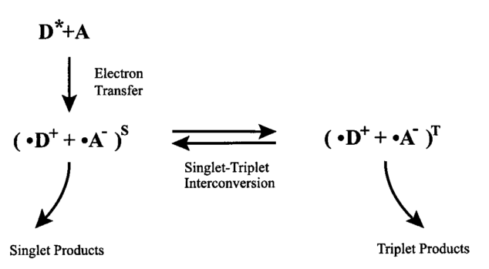
Radicaalpaar proces en navigatie:
Singlet electron paar + blauw licht
Aangeslagen singlet
      = (snel en adiabatisch)
(K. Schulten et al Z. Phys. Chem. 1978)
soort chlorofyl proteïne
Figuur van Ritz et al
Biophysical Journal 2000

Slide 15
Wat zou gebeuren als de afstand groot is?
het eenvoudigste model:
twee electronen als een radicaalpaar,
één met en één zonder kern spin interactie
Dit idee is van Timmel et al Molecular Physics 1998
B_{ext}
t,T
tweede electron
grote afstand
k,K
kern
e,E
eerste electron
Notatie:
spin omhoog omlaag
kern k K
eerste e E
tweede t T
soort chlorofyl proteïne

Slide 16
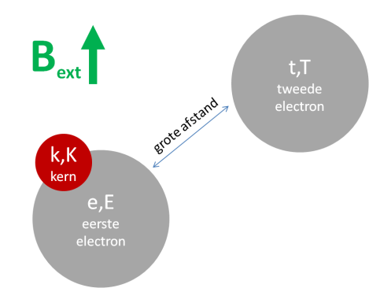
plus
1e electron
Zeeman
plus
2e electron
Zeeman
limiet: a >> b
hyperfijn
toestanden
eigen energieën
eigen energieën
toestanden
KET
(kET+KeT)
KEt en keT
(kEt+Ket)
ket
(kET-KeT)
(kEt-Ket)
b
hyperfijn triplets
b
( ontaarding = 2 )
b
a hyperfijn
(micro eV)
b Zeeman
(nano eV)
b
hyperfijn singlet

Slide 17
limiet: a >> b
eigen energieën
toestanden
KET
(kET+KeT)
KEt en keT
(kEt+Ket)
ket
(kET-KeT)
(kEt-Ket)
electron
electron
singlets?
electron
electron
triplets?
hyperfijn
triplets
Singlet fractie als functie van tijd?
hyperfijn
singlets
oscillatie

Slide 18
Kasper’s afleidingen
“dichtheidsmatrix” :
- vertelt over kansen van eigenschappen
in een beperkt systeem binnen een
omgeving die bestaat uit interacties tussen meerdere deeltjes
- zuivere toestand = superpositie van
eigenfuncties van een beperkt systeem
- gemengde toestand = ingewikkelde toestand waarbij de eigenfuncties van het beperkte systeem niet voldoende zijn omdat
het “verstrengeld” met de omgeving is
Radicaalpaar “Singlet fractie”
“Singlet product” : als fractie van het totaal

Slide 19
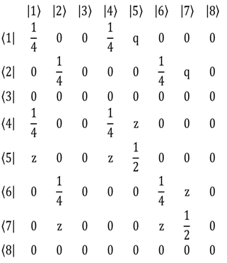
limiet: a >> b
fase verschillen moeten gelijk blijven voor een pure singlet toestand
eT
Et eT
Et
eT
Et
eigen energieën
toestanden
langzame oscillaties
KET
(kET+KeT)
KEt en keT
(kEt+Ket)
ket
(kET-KeT)
(kEt-Ket)
ω_{b} ≈ b/ћ
hyperfijn
triplets
snelle
oscillaties
ω_{a} ≈ a/ћ
Singlet projectiematrix
hyperfijn
singlets
P^{S}=

Slide 20
vermenging tussen hyperfijn gesplitste niveaus is veel sneller dan tussen Zeeman gesplitste niveaus !
ω_{a} >> ω_{b}
“k” is nu de vervalsnelheid
k
k

Slide 21
vermenging tussen hyperfijn gesplitste niveaus is veel sneller dan tussen Zeeman gesplitste niveaus !
ω_{a} >> ω_{b}
“k” is nu de vervalsnelheid
k
k
Mogelijke Snelheden Singlet Product Fractie
k >> ω_{a} >> ω_{b} 100% (alles is nog coherent)
ω_{a} >> k >> ω_{b} 62,5% (hyperfijn triplets nog coherent)
ω_{a} >> ω_{b} >> k 37,5% (maximale vermenging)

Slide 22
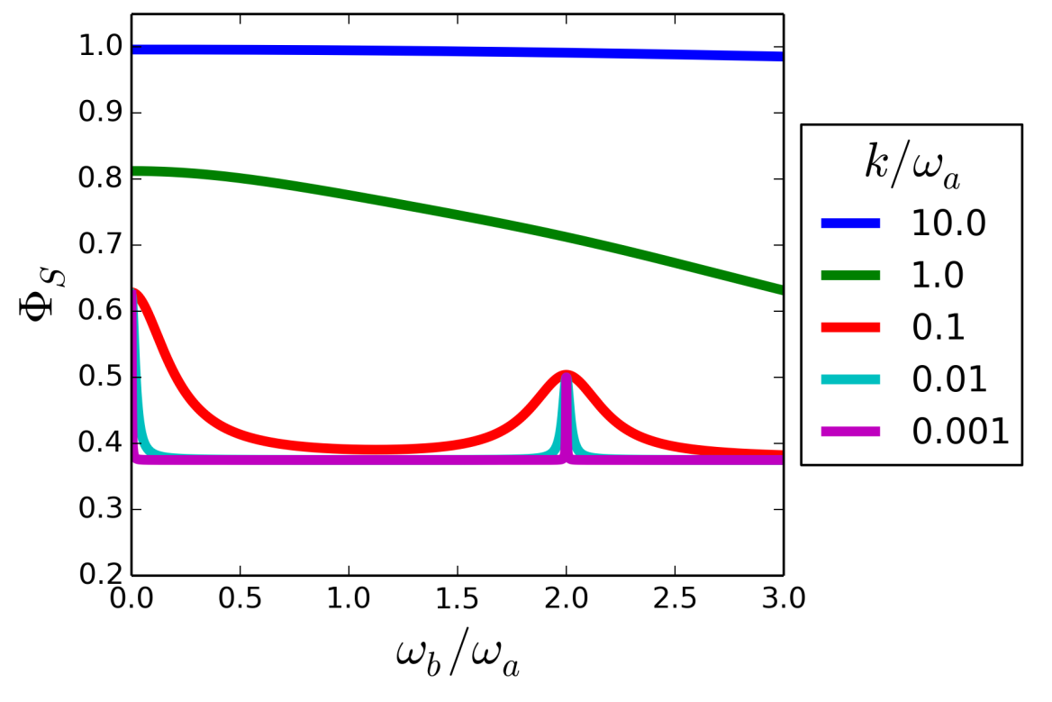
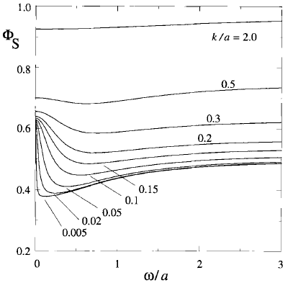
Singlet product opbrengst
versus
vervalsnelheid (k), hyperfijn (a) & Zeeman (b)
Kasper Nicholas 2016 Timmel 1998
(a>>b vereenvoudiging) (geen a>>b vereenvoudiging)
a>>b ! Alleen helemaal links relevant !

Slide 23
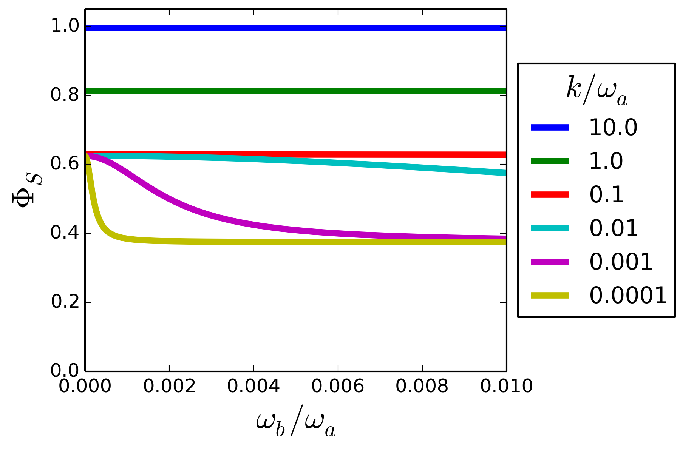

Singlet product opbrengst
versus
vervalsnelheid (k), hyperfijn (a) & Zeeman (b)
Kasper Nicholas 2016 Timmel 1998
(a>>b vereenvoudiging) (geen a>>b vereenvoudiging)
Allebei ongeveer ingezoomd op de realistische verhouding tussen Zeeman & hyperfijn

Slide 24
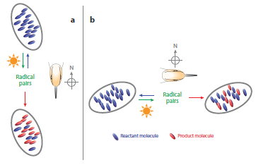
Vogel navigatie?
Kasper Nicholas 2016
(a>>b vereenvoudiging)
Singlet Product
Triplet Product
P. J. Hore et al Annual Review of Biophysics 2016

Slide 25
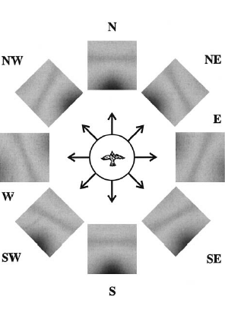
Vogel navigatie?
Kasper Nicholas 2016
(a>>b vereenvoudiging)
T. Ritz et al Biophysical Journal 2000

Slide 26
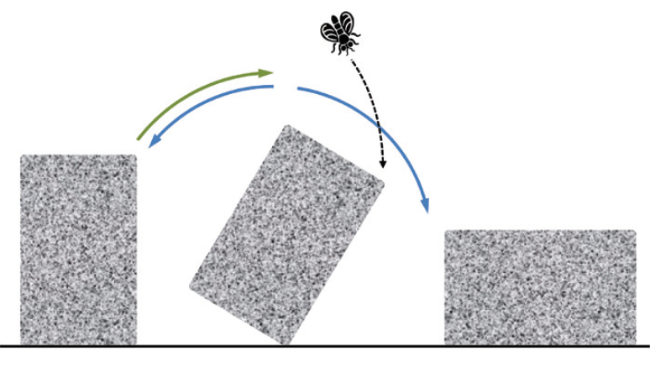
Analogie voor het waarnemen via het radicaalpaar mechanisme

Slide 27
Vragen?
Stuur ze a.u.b. naar:
f.r.bradbury@auc.nl

Slide 28
Referenties:
  Drie nuttige artikelen:
    Timmel et al, “Effects of weak magnetic fields on free radical
    recombination reactions”, Molecular Physics, 1998.
    Hore et al, “The Radical-Pair Mechanism
    of Magnetoreception”, Annu. Rev. Biophys., 2016
    Hiscock et al, “The quantum needle of the avian magnetic compass”, PNAS, 2016.
  Bronnen voor de afbeeldingen in deze Powerpoint presentatie kunt u vinden door met de rechter muisknop op de afbeelding te klikken, “grootte en positie” te selecteren en de inhoud in de tab “alternatieve tekst” te lezen.

